Slide 1


Slide 2

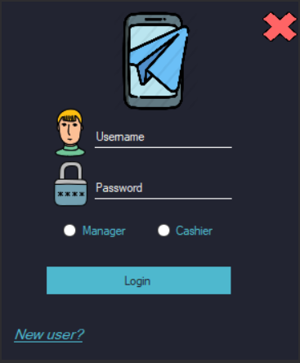

Login Form
Có 2 tư cách để đăng nhập(Manager - Cashier)

Slide 3

Load Form
Thời gian truy vấn dữ liệu

Slide 4

Manager
Người quản lý – Đồng thời là nhân viên

Slide 5
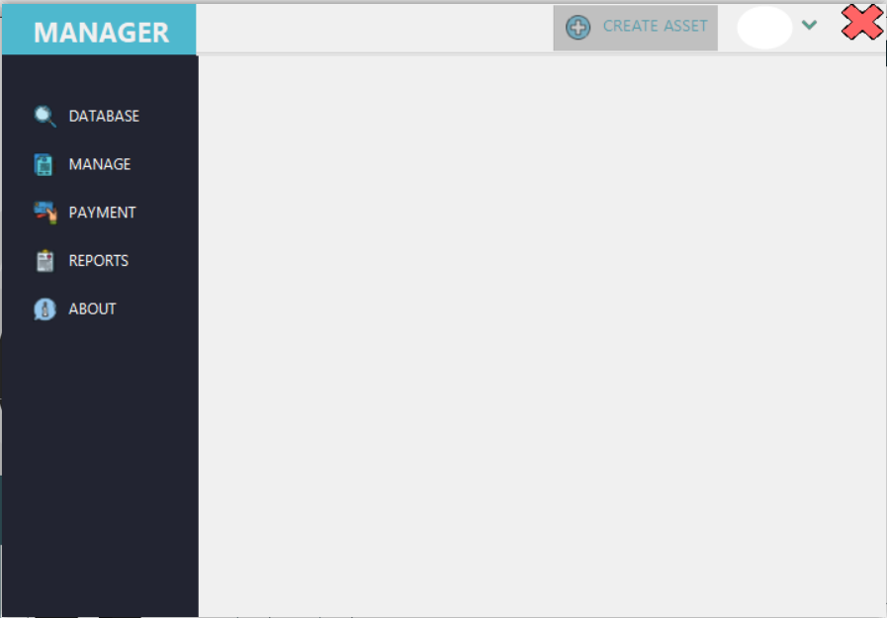
Main Form
Form tương tác chính của Manager

Slide 6
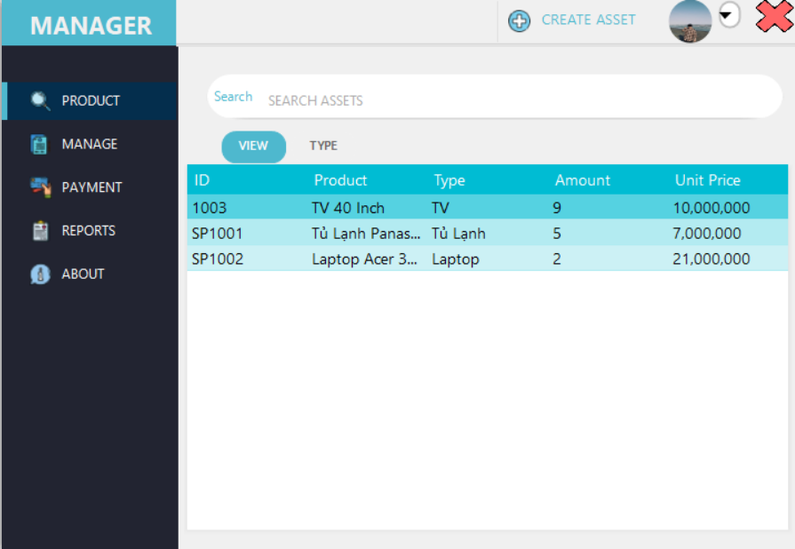

Product
Quản lý – thống kê sản phẩm
Form
Tìm kiếm- Phân loại sản phẩm

Slide 7
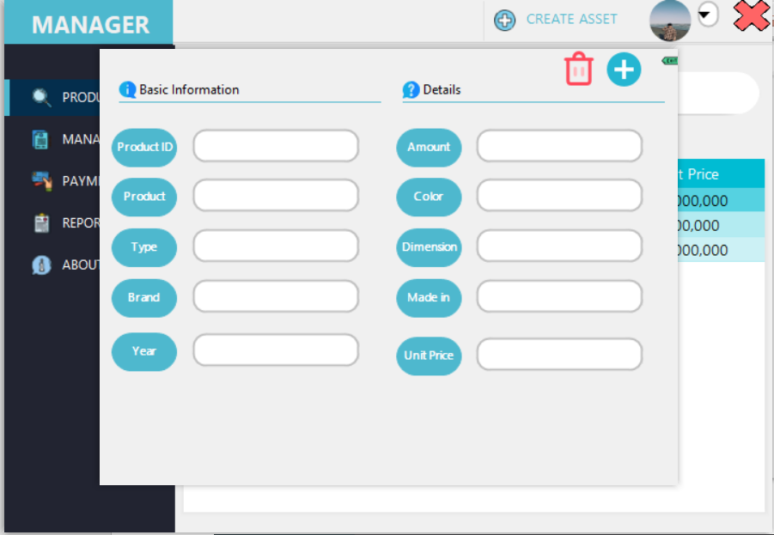
Product
Form
Thêm thông tin sản phẩm

Slide 8
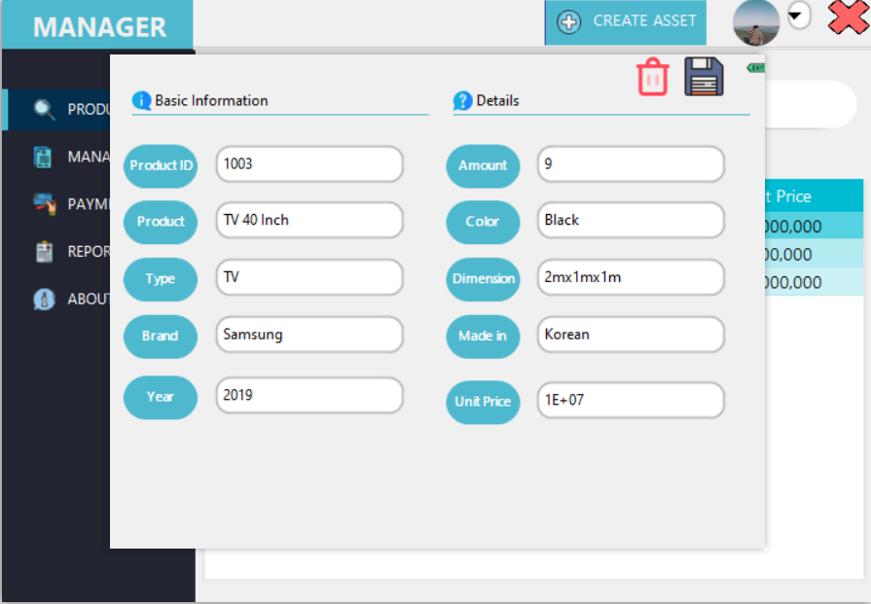
Product
Nháy đúp chuột để biết chi thiết hơn
Form
Sửa đổi- Loại bỏ thông tin sản phẩm

Slide 9
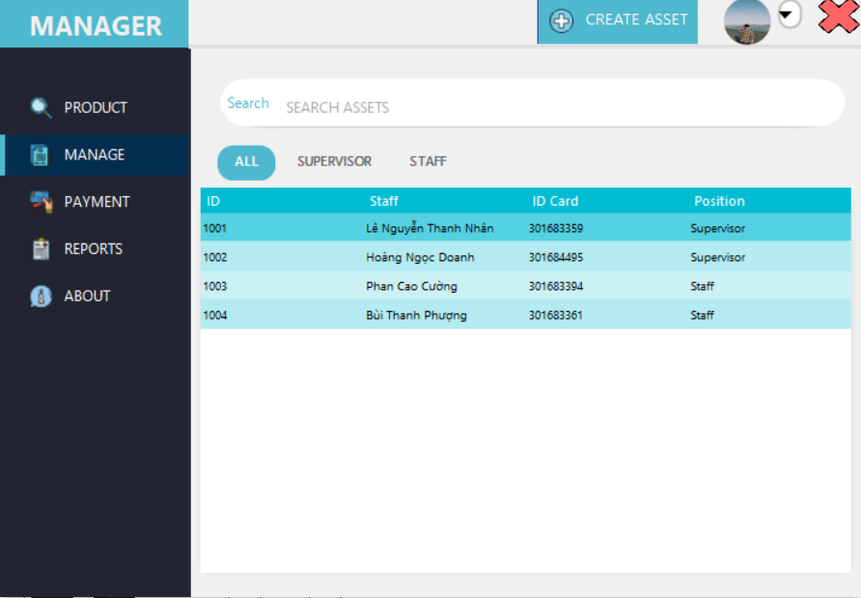
Manage
Quản lý – Thống kê nhân viên đang làm
Form
Tìm kiếm nhân viên

Slide 10
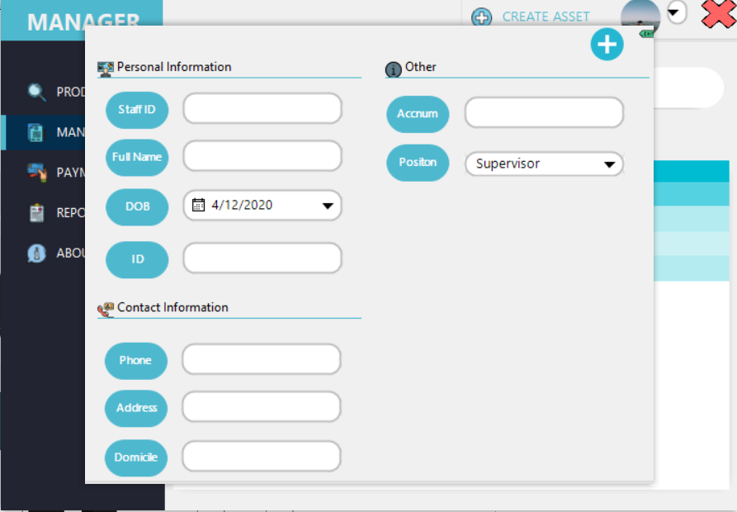
Manage
Form
Thêm thông tin nhân viên

Slide 11
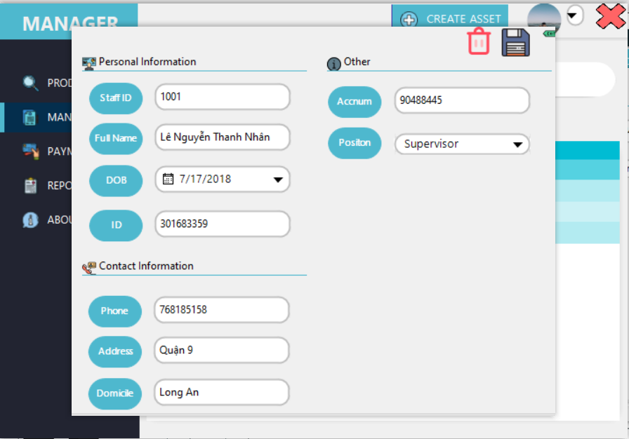
Manage
Nháy đúp chuột để biết chi thiết hơn
Form
Sửa đổi thông tin nhân viên

Slide 12
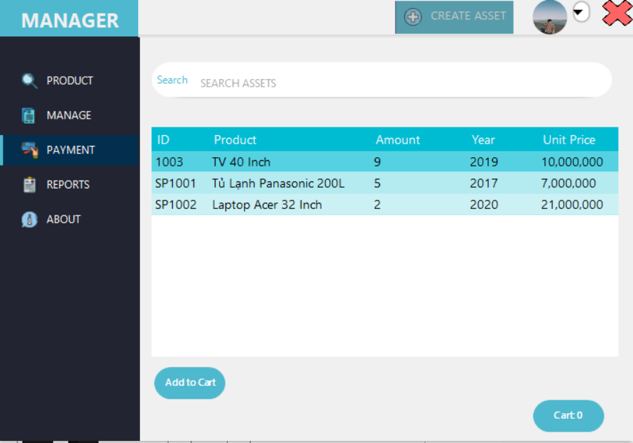
Payment
Tìm kiếm- chọn lựa sản phẩm cần mua
Form

Slide 13
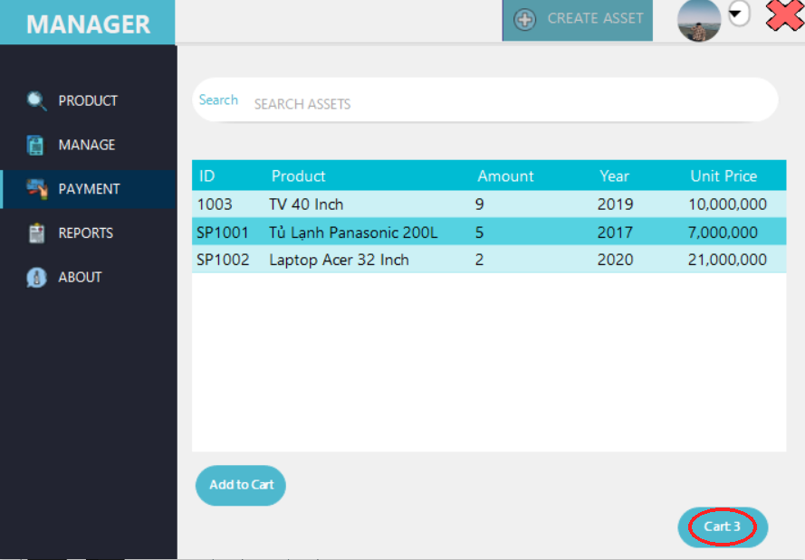
Payment
Chọn sản phẩm cần mua và bấm thêm Cart
Form
Giỏ hàng tự cập nhật số lượng chọn ở dưới

Slide 14
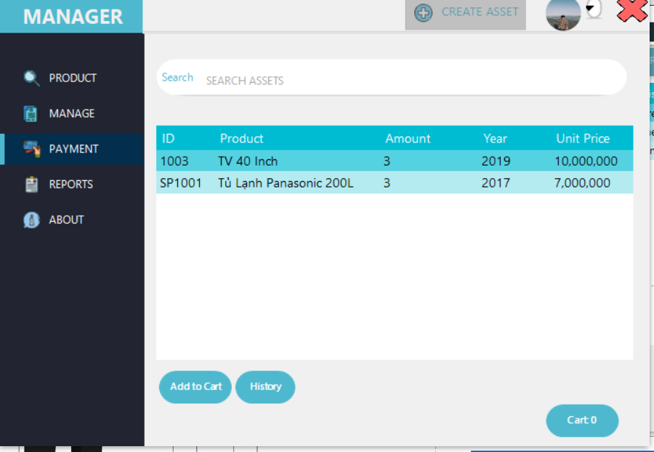
Payment
Nhấn giỏ hàng để biết sản phẩm đã chọn
Form
Có thể bỏ đi sản phẩm chọn bằng Delete

Slide 15
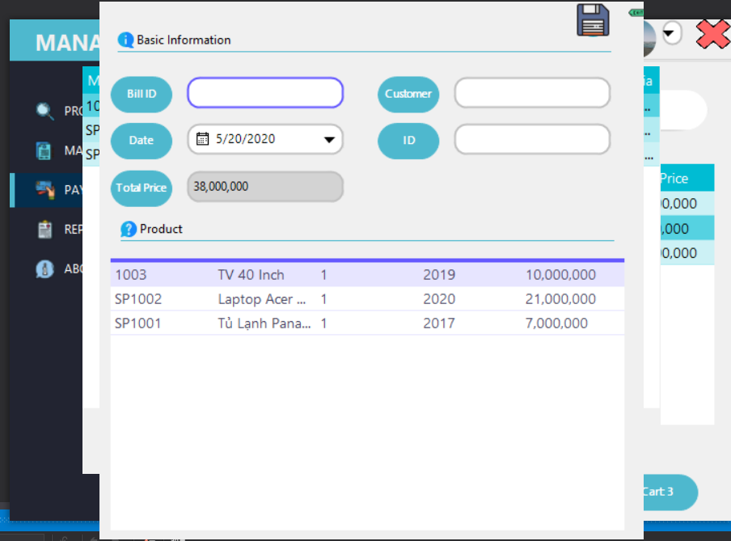
Payment
Sau khi thống nhất, nhấn Pay để xác nhận
Form
Nhập thông tin khách hàng để thanh toán

Slide 16
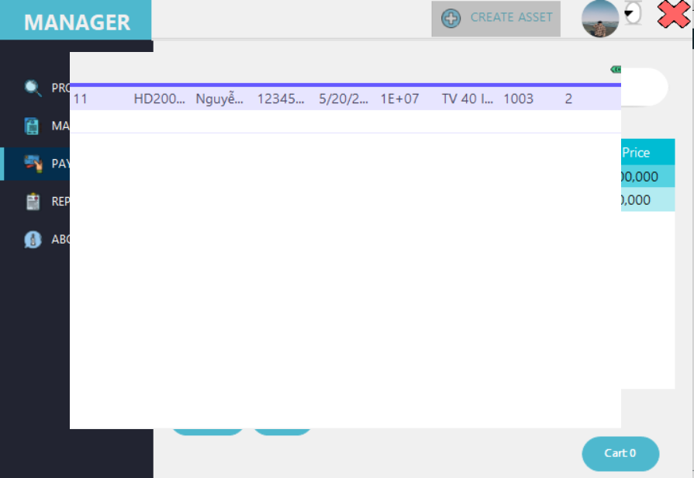
Payment
Lịch sử mua hàng cũng được lưu lại.
Form

Slide 17
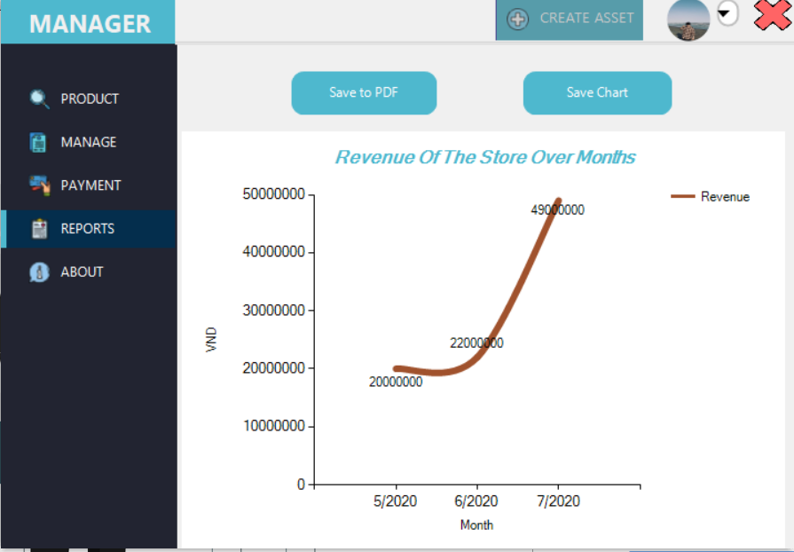
Reports
Lưu lại file thống kê doanh thu bằng chữ
Form
In biểu đồ doanh thu

Slide 18
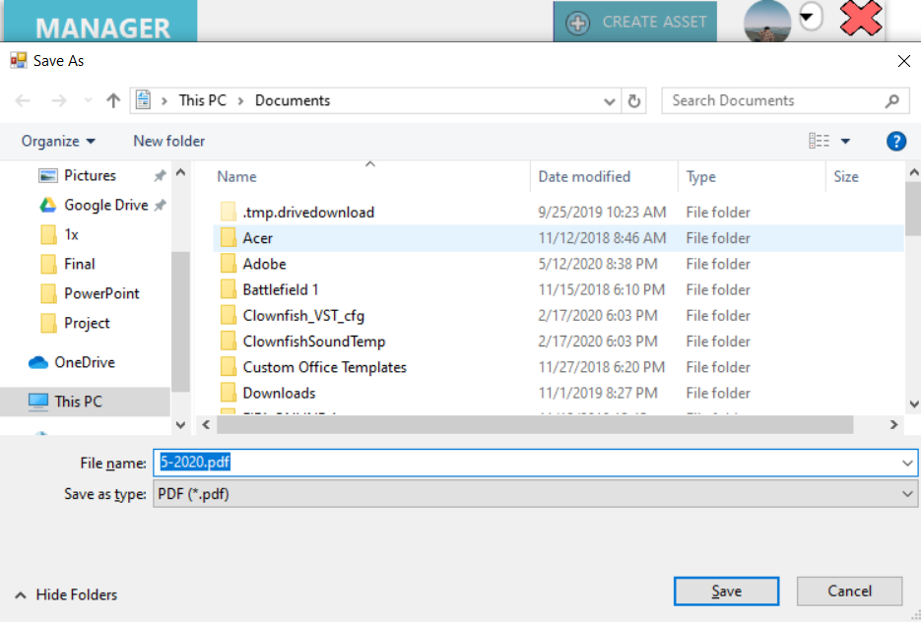
Reports
Xuất file thông tin doanh thu của cửa hàng
Form

Slide 19
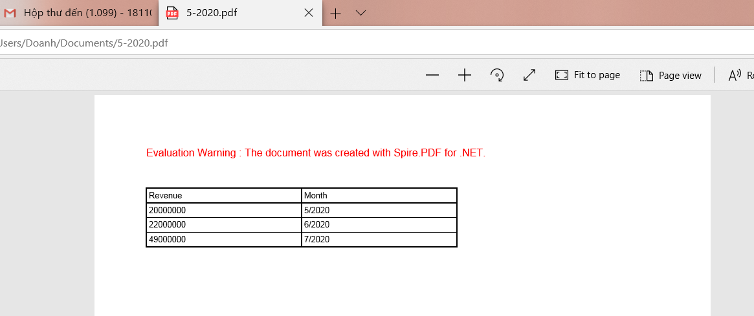
Reports
Thông tin dưới dạng chữ
Form

Slide 20
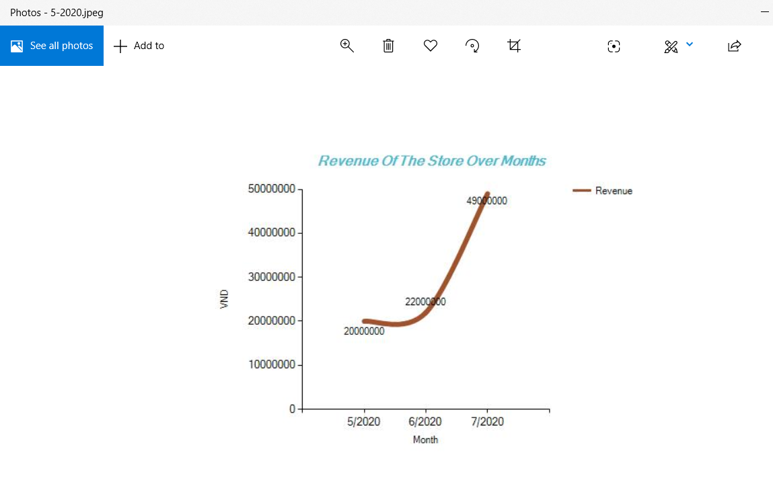
Reports
Lưu lại hình ảnh biểu đồ ngoài File
Form
In biểu đồ doanh thu

Slide 21
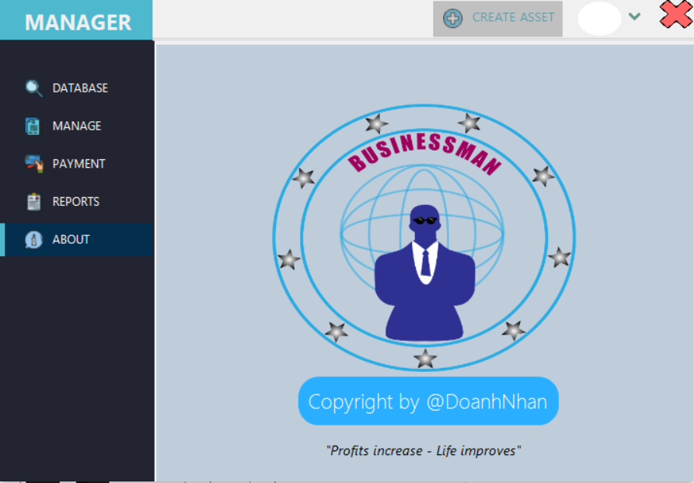
About
Thông tin , Logo phần mềm
Form
Slogan cửa hàng.

Slide 22
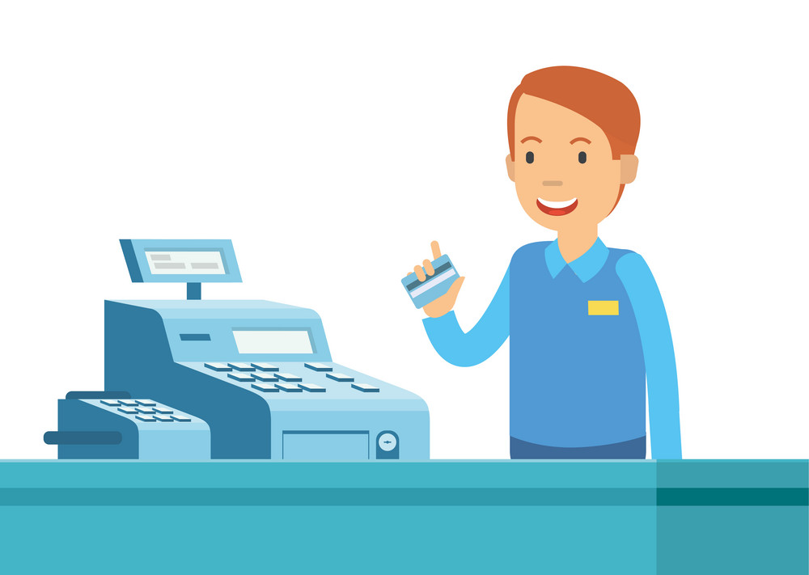
Cashier
Người bán hàng – Tiếp nhận đơn hàng

Slide 23
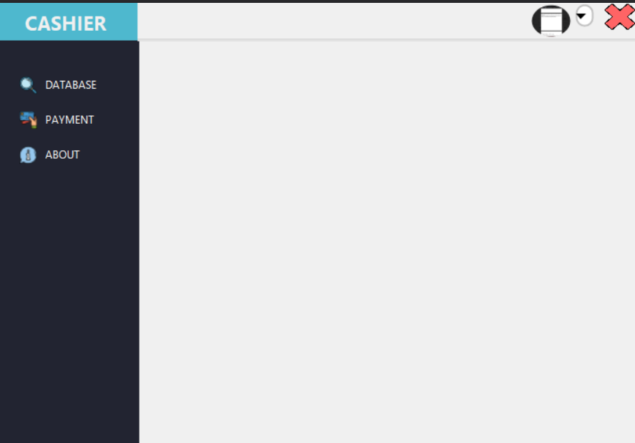
Giao diện tương tác chính cho Cashier
Main Form
Chỉ có chức năng Product và Payment

Slide 24
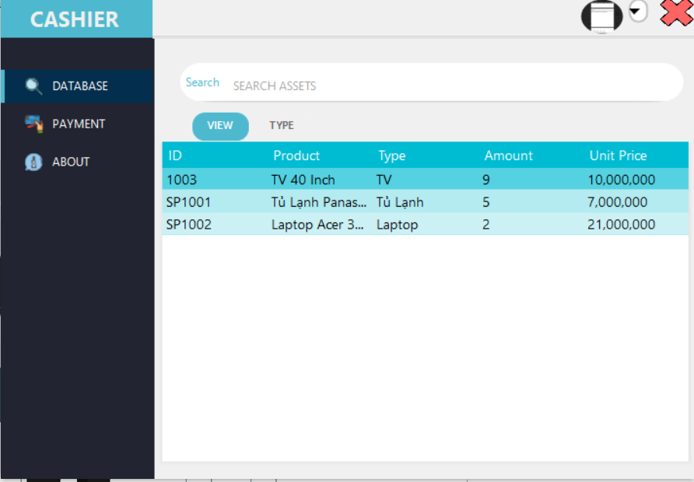
Product
Đa phần chức năng đều giống Manager
Form
Cashier ít quyền hạn hơn.

Slide 25
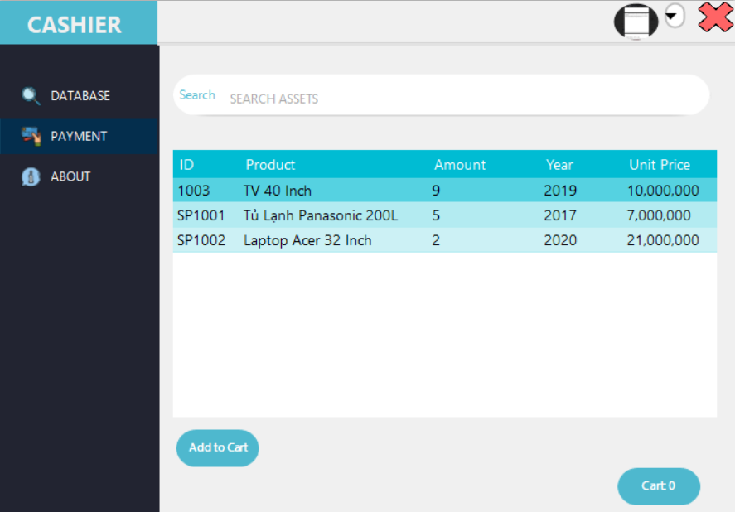
Payment
Đa phần chức năng đều giống Manager
Form
Cashier ít quyền hạn hơn.

Slide 26
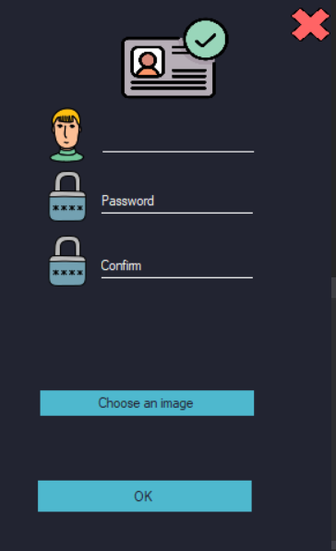
Register
Đăng kí tài khoản mới cho Cashier
Form
Tài khoản Cashier có thể đăng kí từ ngoài

Slide 27
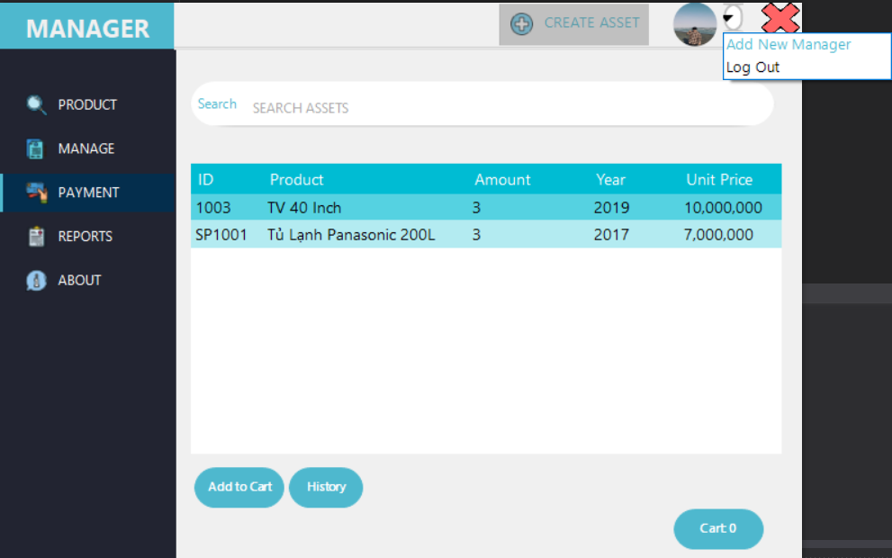
Register
Manager sẽ bị giới hạn
Form
Chỉ Manager mới tạo thêm tài khoản này.

Slide 28


